Slide 1
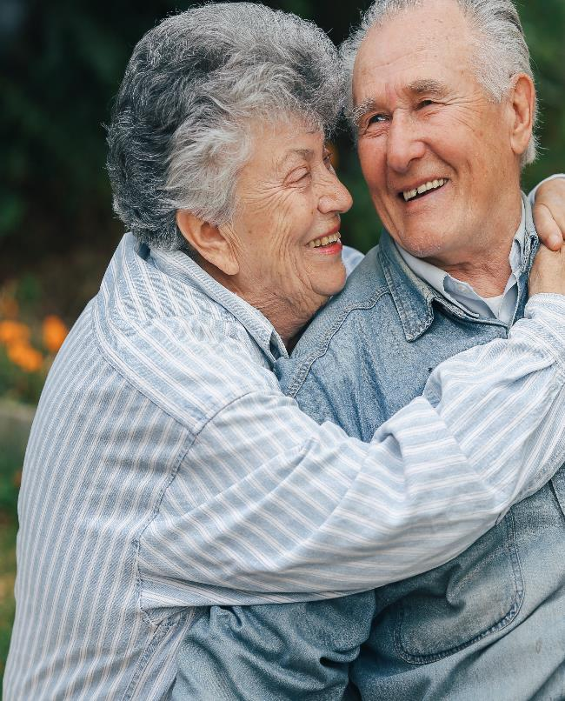


الشيخوخة والإعاقة الذهنية التطورية
إعداد: د. دالية نيسيم، مديرة البرامج التعليمية
معهد ترامب، بيت ايزي شابيرا

Slide 2
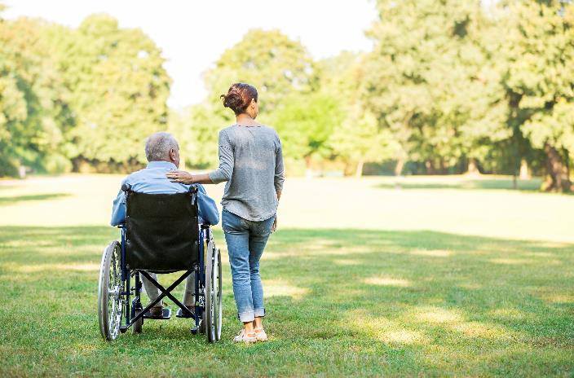
في العقود الأخيرة تم تعريف الأشخاص المسنين ذوي الإعاقة الذهنية التطورية كفئة سكانية منفردة التي تحتاج إلى معاملة خاصة.
إزداد عدد الاشخاص ذوي الإعاقة الذهنية التطورية الذين يصلون لجيل الشيخوخة وبالتالي فإن متوسط عمرهم المتوقع يقترب لمتوسط العمر المتوقع لدى عامة السكان.
تعتبر هذه الفئة من أكثر المجموعات الضعيفة والمستضعفة نسبة لباقي الأشخاص ذوي الإعاقات. بحيث أن ضعفهم نابع من:
  أ. تعلقهم بغيرهم الآخذ بالإزدياد كلما ضعف مستوى أدائهم
  ب. عدم تواجد شبكة دعم أسرية وإجتماعية كافية.

Slide 3
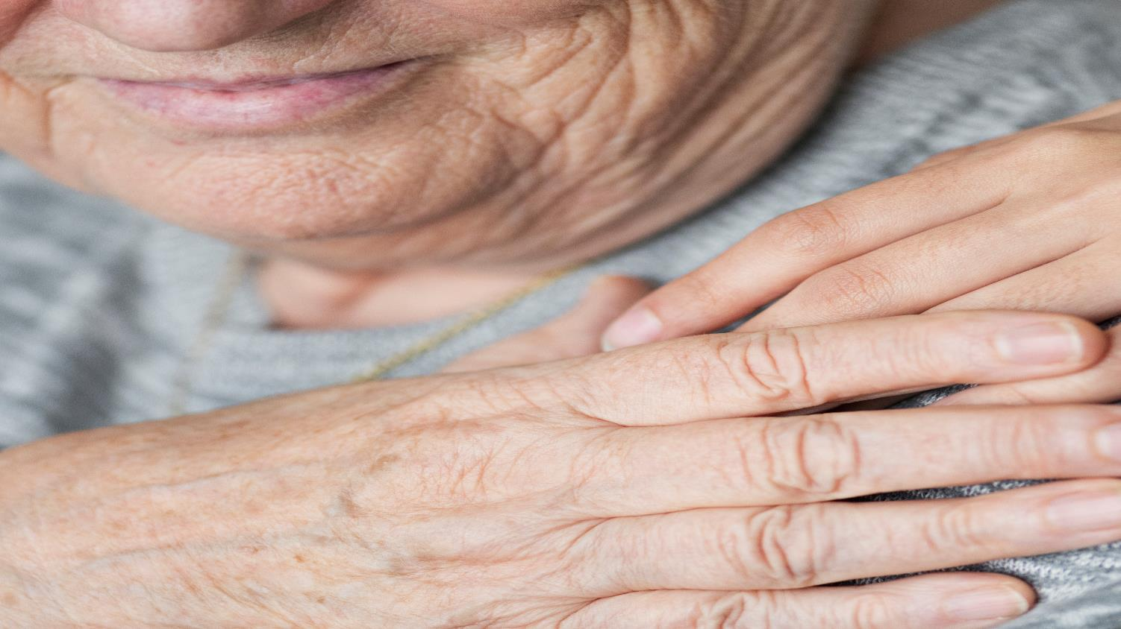

معطيات
يعتبر سن التقاعد عن العمل
بالنسبة للأشخاص ذوي الإعاقة الذهنية التطورية تعريف سن التقاعد لا يمدهم بصلة خاصة وأن معظمهم لا يعملون ضمن أعمال مؤسساتية إضافة إلى التراجع المبكر في أدائهم الوظيفي.
62/67
كعلامة فارقة بمرحلة الشيخوخة
في إسرائيل تم تحديد :
سن 45
سن 50
منظمة الصحية العالمية (WHO, 2000)
حددت أن بداية مرحلة الشيخوخة لدى الأشخاص ذوي الإعاقة الذهنية التطورية يبدأ من سن ال
للأشخاص ذوي متلازمة داون
كسن الشيخوخة للشخص ذي الإعاقة الذهنية التطورية
50 عاما"

Slide 4
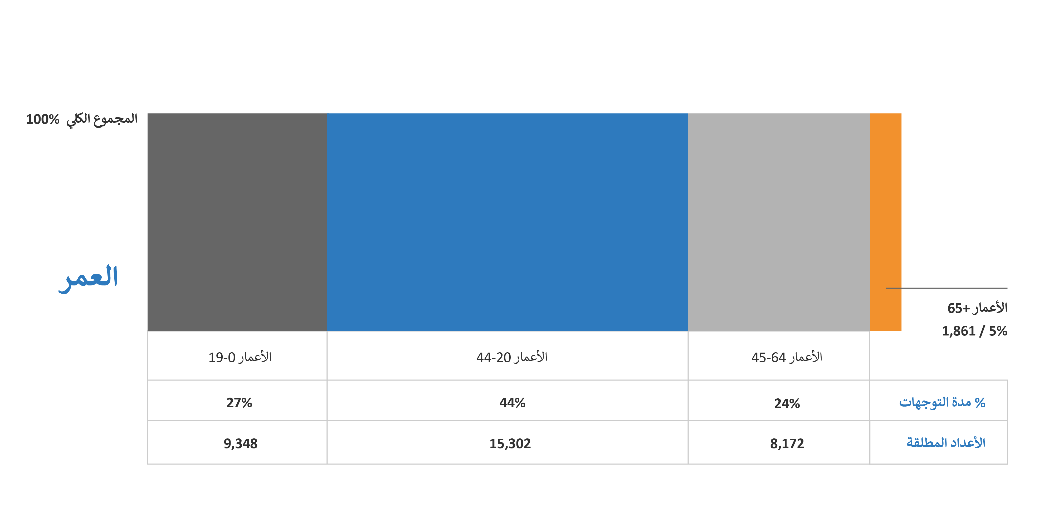
معطيات
(مراجعة الخدمات الإجتماعية شالوم، بن سمحون وغورن، 2017)
منهم
من مجمل الأشخاص ذوي الإعاقة الذهنية التطورية، هم أشخاص بجيل، 45 عاما" وما فوق
بجيل 65 عاما" وما فوق
5%
29%
الأشخاص ذوي الإعاقة الذهنية التطورية المدونين بأقسام الخدمات الإجتماعية.
حسب الجيل

Slide 5
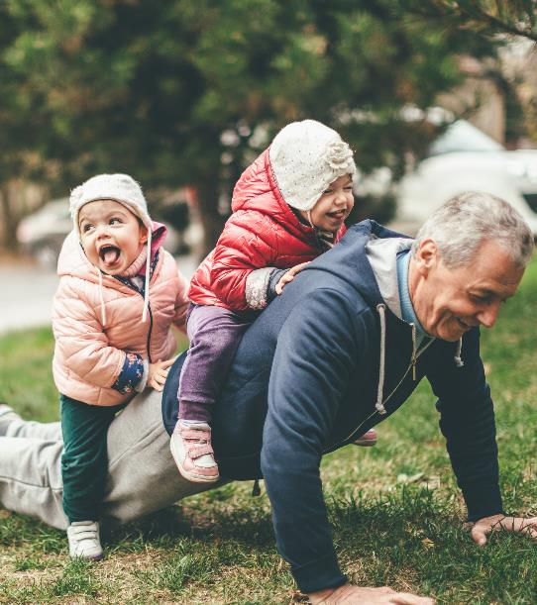
الشيخوخة ومميزاتها لدى الأشخاص ذوي الاعاقة الذهنية التطورية
عملية الشيخوخة لدى الأشخاص ذوي الإعاقة الذهنية التطورية مماثلة للأشخاص بدون أعاقة ذهنية تطورية، ولكنها تتأثر من صعوبات إضافية كالتالي:
تغييرات بيولوجية، فيزيولوجية، ذهنية وسلوكية. في أغلب الأحيان, هذه التغييرات لا تظهر بشكل متوازي وموحد في كل المجالات، لذلك فأن العمر الزمني لا يشكل علامة ذات صلة لعملية الشيخوخة ولبداية مرحلة الكبر في العمر.
وبالتالي فإن الجيل الأدائي- يعتبر المؤشر الأكثر دقة، والذي يعكس العلاقة بين العمليات البيولوجية وبين القدرة على التكيف لأداء المهام الجسدية، الإجتماعية أو الذهنية المختلفة.
الأشخاص المسنين ذوي الإعاقة الذهنية التطورية الذين لا يعانون من مشاكل صحية- متوسط عمرهم المتوقع يقترب لمتوسط العمر المتوقع لعامة السكان، وفي حال كانوا يعانون من أمراض إضافية- نلاحظ إنخفاضا" بمتوسط العمر المتوقع لديهم.

Slide 6
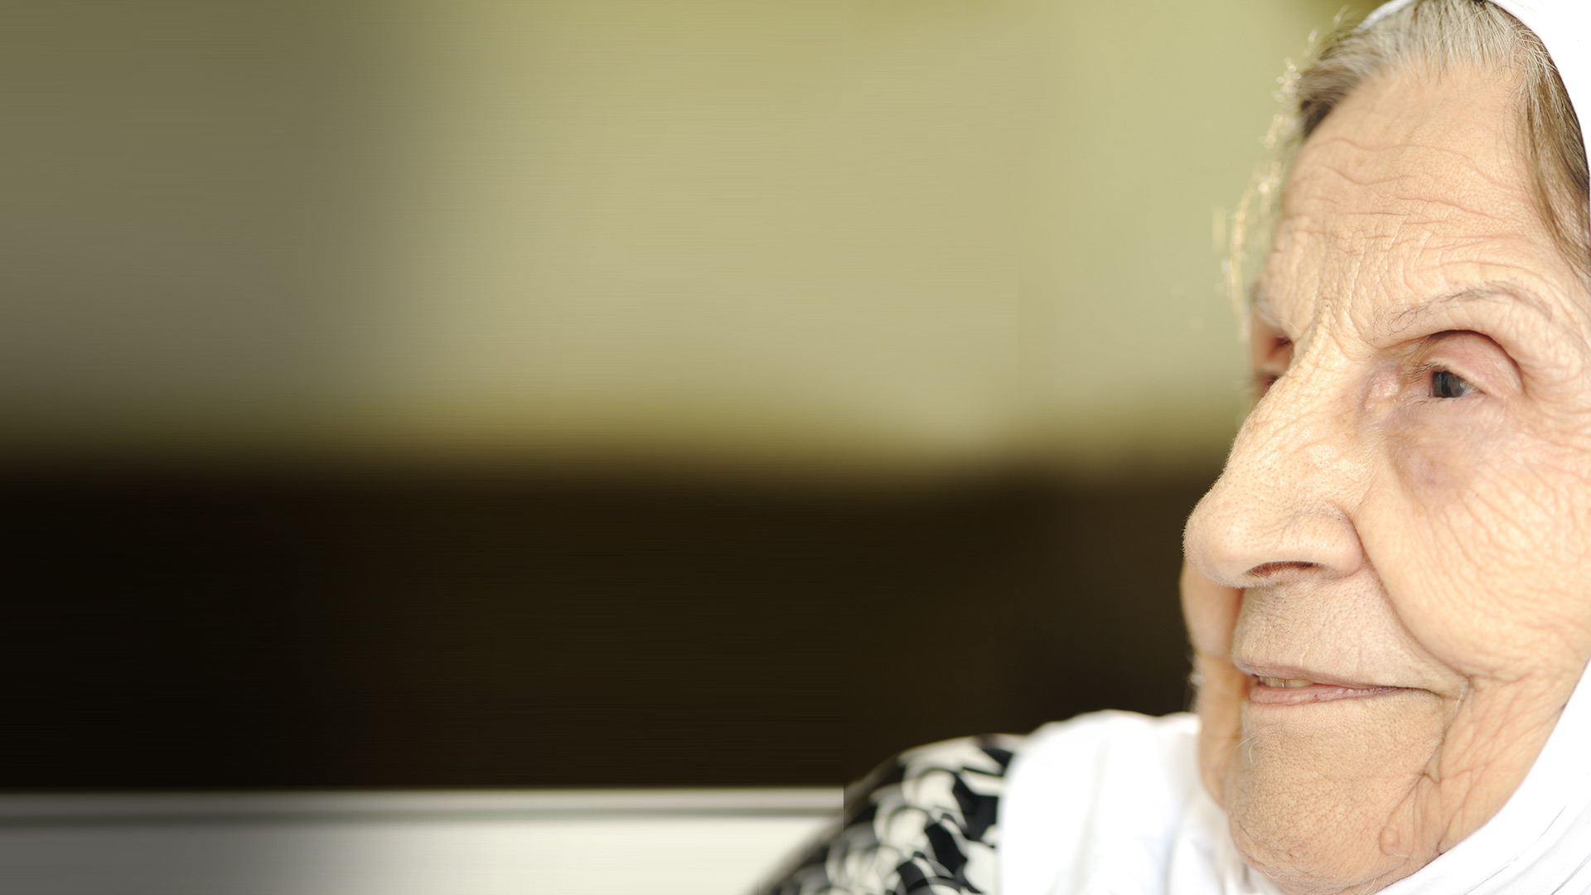
المميزات البيولوجية والفيزيولوجية
من الممكن حدوث واحد أو أكثر من الأوضاع التالية التي تؤثر على الوضع الطبي، الأداء الوظيفي واللياقة البدنية:
نمط حياة غير فعال النابع عن قلة الفهم أو الإدراك لأهمية الحركة، إستهلاك مكثف للأدوية، مشاكل الأكل والبلع، عدم السيطرة على الأقواس(عملية الإخراج)، صعوبة التحرك، تعب وضعف، نسبة متزايدة في إنتشار المرض، تشخيص غير مؤهل بسبب صعوبات الإتصال والنقص, عدم الوعي أو عدم التعاون الفعال، علاج غير كاف أو غير مؤهل بكل ما يتعلق بالمشاكل الطبية أو علاج متدني يعود إلى عدم توفر المعرفة والنقص في الأدوات الملائمة للطواقم.

Slide 7

مميزات نفسية
الخسائر الكثيرة التي من الممكن أن يمر بها الاشخاص ذوي الإعاقة الذهنية التطورية مثل: التراجع في أداء الفعاليات اليومية، تغيير مكان السكن وتغييرات إضافية أخرى تحصل في حياتهم والتي من الممكن أن تخلق شعورا" من البلبلة وعدم السيطرة.
ضغوطات أخرى النابعة عن أزمات مثل: فراق، فجيعة وفقدان أحد أقرباء العائلة، الأصدقاء والطاقم الطبي في الإطار العلاجي.
عادة ما تكون شبكة الدعم الإجتماعية الموسعة معدومة خارج حدود الدار، أطر الإسكان والتشغيل، وبالتدريج يلحظ تقليصا" بالعمود الفقري للأسرة.
لهذه الأوضاع تأثيرا" مباشرا" على التصرفات، التغييرات بالمزاج، الوضع النفسي، الإحساس بالوحدة، قلة الدافعية والإبتعاد، اليأس، الإنغلاق والمشاكل السلوكية.

Slide 8

مميزات إجتماعية
الشبكة الإجتماعية للأشخاص المسنين ذوي الإعاقة الذهنية التطورية
لا تشمل غالبا" الزوج أو الزوجة، الأبناء، البنات أو أقرباء العائلة الذين يتمتعون بعلاقة قوية معهم. غالبيتهم يتعلقون ويعتمدون على الطاقم المهني أو على أقرباء العائلة لتنفيذ المهام اليومية.
قسم منهم يسكن بالإسكان المدعوم، وقسم آخر يسكن ببيت العائلة وكلاهما يضطران للإنتقال للعيش بأماكن السكن المدعوم في حال وفاة الوالدين أو في حالة تراجع وضعهم الصحي أو وضع الوالدين الصحي. وبالتالي فإن هذا الإنتقال للعيش بالسكن المدعوم يؤدي إلى تقليص عالمهم الإجتماعي لكونه إنتقالا" من بيئة إجتماعية مألوفة لبيئة غير مألوفة.
بحيث يواجهون صعوبات في التعرف على أشخاص جدد، والخوف من التدخل في بيئة غير مألوفة وبذلك من المتوقع أن يستهلكوا أقل خدمات مجتمعية وبالتالي فهذا سوف يضيق حدود تفاعلهم الإجتماعي.
من المتوقع تفكك العلاقات بينهم وبين أهاليهم، وفي بعض الحالات نلحظ إنقطاعا" تاما" في العلاقات في أعقاب وفاة الوالدين وعدم تواجد أخوة إضافيين أو نتيجة لإنعدام علاقة سليمة بين الإخوة.

Slide 9
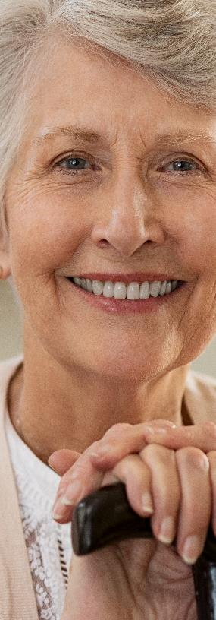



مركبات الشيخوخة الناجحة
تحقيق الذات-
إيجاد/ منح معنى للحياة
صحة جسدية ونفسية وتلقي علاج مناسب (طبي، نفسي، جسدي)
شراكة
ومشاركة
ييئة جسدية ملائمة ومتاحة للخدمات
جودة حياة:
نمط حياة، سيطرة،
أنظمة دعم
حياة منتجة وناشطة
الإحترام، الحكم الذاتي والإستقلالية
التحضير للشيخوخة، تخطيط المستقبل
التركيز على القدرات والمهام الوظيفية الحالية
الحفاظ على اللغة، التواصل والعلاقات الإجتماعية
رفع الوعي وإكتساب المعرفة للطواقم، للمسنين ولعائلاتهم

Slide 10
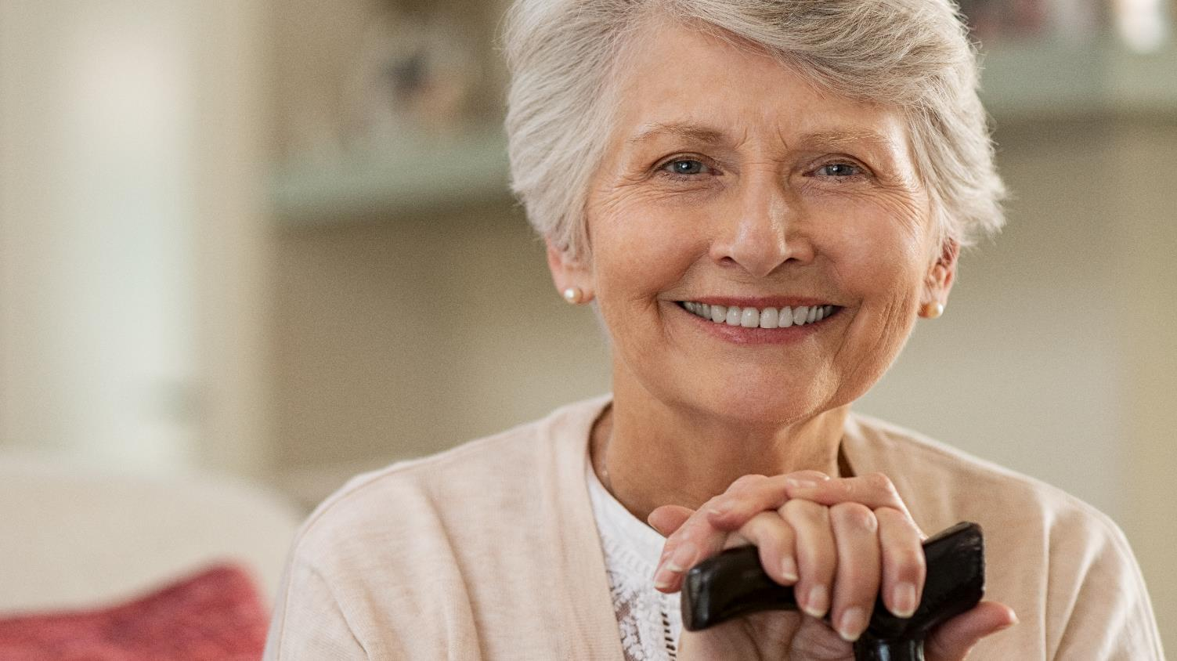


الشيخوخة الناجحة منوطة بإجتماع ثلاثة مركبات:
برنامج شخصي ملائم والذي يركز على الشخص نفسه
إيجاد/ منح معنى للحياة:
حياة منتجة وناشطة
جودة حياة:
نمط حياة، سيطرة،
أنظمة دعم،
صحة جسدية ونفسية
علاقات شخصية،
إنتماء إجتماعي،
علاقات عائلية/ إجتماعية

Slide 11
شكرا"
إعداد: د. دالية نيسيم، مديرة البرامج التعليمية
معهد ترامب، بيت إيزي شابيرا

